Slide 1
আজকের পাঠে সবাইকে
শুভেচ্ছা

Slide 2
পরিচিতি
মোঃমোবারক হোসেন
সহকারী শিক্ষক ( বাংলা )
কোয়ালী পাড়া উচ্চ বিদ্যালয়
বাগমারা -রাজশাহী
মোবা: 01712928312
শ্রেণিঃসপ্তম
বিষয়ঃ বাংলা-১ম পত্র
(গদ্য)

Slide 3
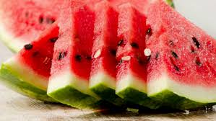
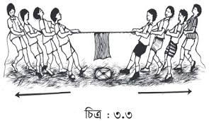
নিচের ছবিগুলি লক্ষ্য কর
ছবিগুলি তোমাদের কী মনে হচ্ছে ?
সমতার দৃশ্য ।

Slide 4
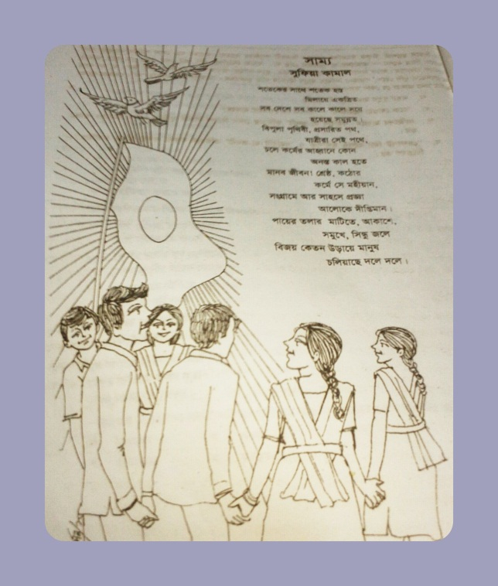
আজকের পাঠ
সাম্য
-সুফিয়া কামাল

Slide 5
শিখনফলঃ
এই পাঠ শেষে শিক্ষার্থীরা ...............
১। কবি সুফিয়া কামাল এর সংক্ষিপ্ত পরিচয় বলতে পারবে ।
২। নতুন শব্দ অর্থের বাক্য প্রয়োগ করতে পারবে।
৩। সবাই মিলে কাজ করার গুরুত্ব ব্যাখ্যা করতে পারবে ।
৪। সকল মানুষের প্রতি সম্প্রীতি ও সহমর্মিতা বোধের বিশ্লেষণ করতে পারবে।

Slide 6
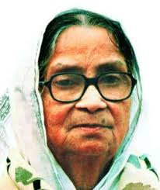
কবি পরিচিতি
জন্ম
১৯১১
খ্রিষ্টাব্দ
নারীদের সম-অধিকার প্রতিষ্ঠার আন্দোলনে অগ্রণী ভুমিকা পালন করেছেন ।
উল্লেখযোগ্য কাব্যগ্রন্থ
সাঁঝের মায়া, মায়া কাজল ,কেয়ার কাঁটা ।
মৃত্যু
১৯৯৯ সালে
সফল সংগঠক ও
নারীনেত্রী
ভাষা আন্দোলনে সক্রিয়ভাবে অংশগ্রহণ করেছেন ।

Slide 7
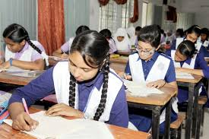
একক কাজ
কবি সুফিয়া কামাল এর সম্পর্কে পাঁচটি বাক্য লেখ ।

Slide 8
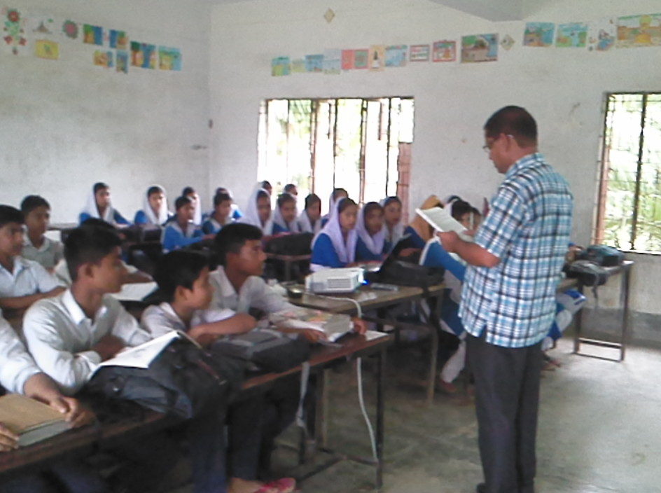
আদর্শ পাঠ

Slide 9
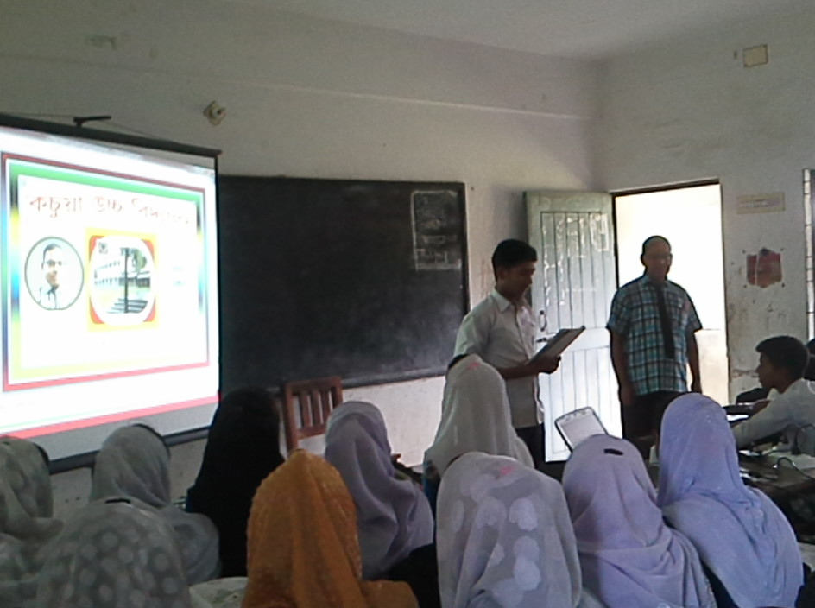
সরব পাঠ

Slide 10
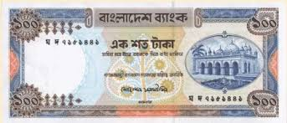
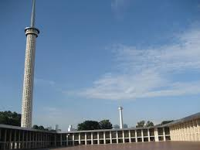
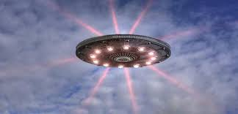
আজকের পাঠের নতুন শব্দের অর্থ জেনে নেই
শতক
একশত
সমুন্নত
অতিশয় উঁচু
দীপ্তিমান
উজ্জ্বল

Slide 11
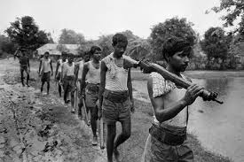
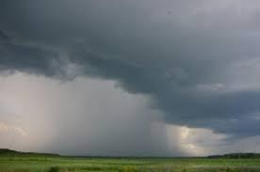
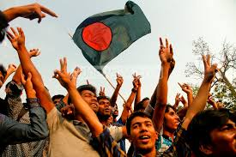
আজকের পাঠের নতুন শব্দের অর্থ জেনে নেই
সংগ্রাম
লড়াই
সিন্ধু
সমুদ্র , সাগর
কেতন
পতাকা

Slide 12
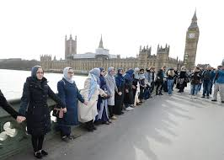
শতেকের সাথে শতেক হস্ত
মিলায়ে একত্রিত

Slide 13
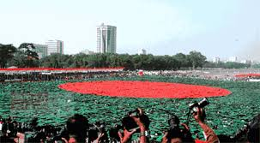
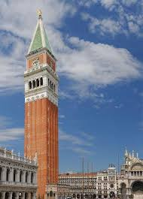
সব দেশে সব কালে কালে সবে
হয়েছে সমুন্নত ।

Slide 14
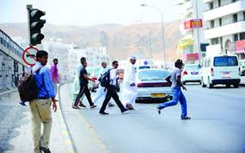
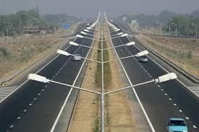
বিপুলা পৃথিবী ,প্রসারিত পথ ,
যাত্রীরা সেই পথে ,

Slide 15
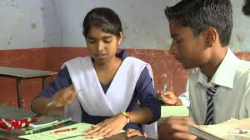
জোড়ায় কাজ
শতেকের সাথে শতেক হস্ত / মিলায়ে একত্রিত-বুঝিয়ে লেখ ।
সমাধানঃ
শতেকের সাথে শতেক হস্ত / মিলায়ে একত্রিত -বলতে সম্মিলিত প্রচেষ্টার কথা বোঝানো হয়েছে ।
‘সাম্য’ কবিতায় কবি শত হাতের সাথে শত হাত একত্রে মিলিয়ে কাজ করতে বলেছেন । কারণ মানুষের একার পক্ষে কোনো বড় কাজ করা সম্ভব নয় কিন্তু যখন শত শত হাত একত্রে মিলিত হয়ে কোনো কাজ করবে তখন কাজটি সফল হবে । তাই কবি বলেছেন ‘শতেকের সাথে শতক হস্ত /মিলায়ে একত্রিত।
ক্লিক সমাধান

Slide 16
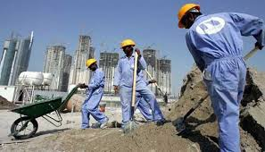
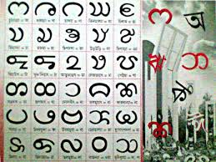
চলে কর্মের আহ্বানে কোন
অনন্ত কাল হতে

Slide 17
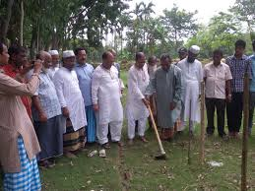
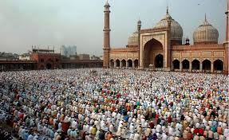
মানব জীবন! শ্রেষ্ঠ, কঠোর
কর্মে সে মহীয়ান ,

Slide 18
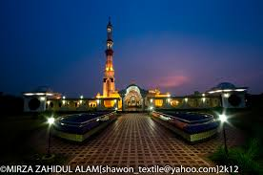
সংগ্রামে আর সাহসে প্রজ্ঞা
আলোকে দীপ্তিমান ।

Slide 19
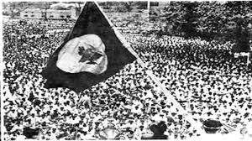
পায়ের তলার মাটিতে ,আকাশে,
সমুখে, সিন্ধু জলে

Slide 20
বিজয় কেতন উড়ায়ে মানুষ
চলিয়াছে দলে দলে

Slide 21
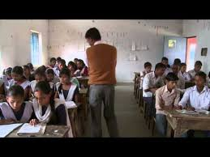
দলীয় কাজ
মানুষ কীভাবে পৃথিবীতে বিজয় কেতন উড়ায়ে চলেছে ? ব্যাখ্যা কর ।

Slide 22
মূল্যায়ন
সুফিয়া কামাল কত সালে জন্মগ্রহণ করেন ?
(ক) ১৯০৮ সালে (খ) ১৯০৯ সালে (গ) ১৯১০ সালে (ঘ) ১৯১১ সালে
শতেক শব্দের অর্থ কী ?
(ক) একশত (খ) এক হাজার শত (গ) দশ হাজার শত (ঘ) এগার হাজার শত
‘সাম্য’ কবিতায় পথ কেমন ?
(ক) সমুন্নত (খ) অপ্রশস্ত (গ) সংকীর্ণ (ঘ) প্রসারিত

Slide 23
মূল্যায়ন
সাম্য কবিতায় বলা হয়েছে –
i. শতেকের সাথে শতেক হস্ত মিলায়ে একত্রিত
ii. সবে হয়েছে সমুন্নত
iii. মানবজীবন শ্রষ্ঠ
নিচের কোনটি সঠিক ?
(ক) i ও ii (খ)i ও iii (গ) ii ও iii (ঘ) i, ii ও iii

Slide 24
বাড়ির কাজ
সাম্য কবিতার মুল বক্তব্য লিখে আনবে ?

Slide 25
ধন্যবাদ

